Slide 2
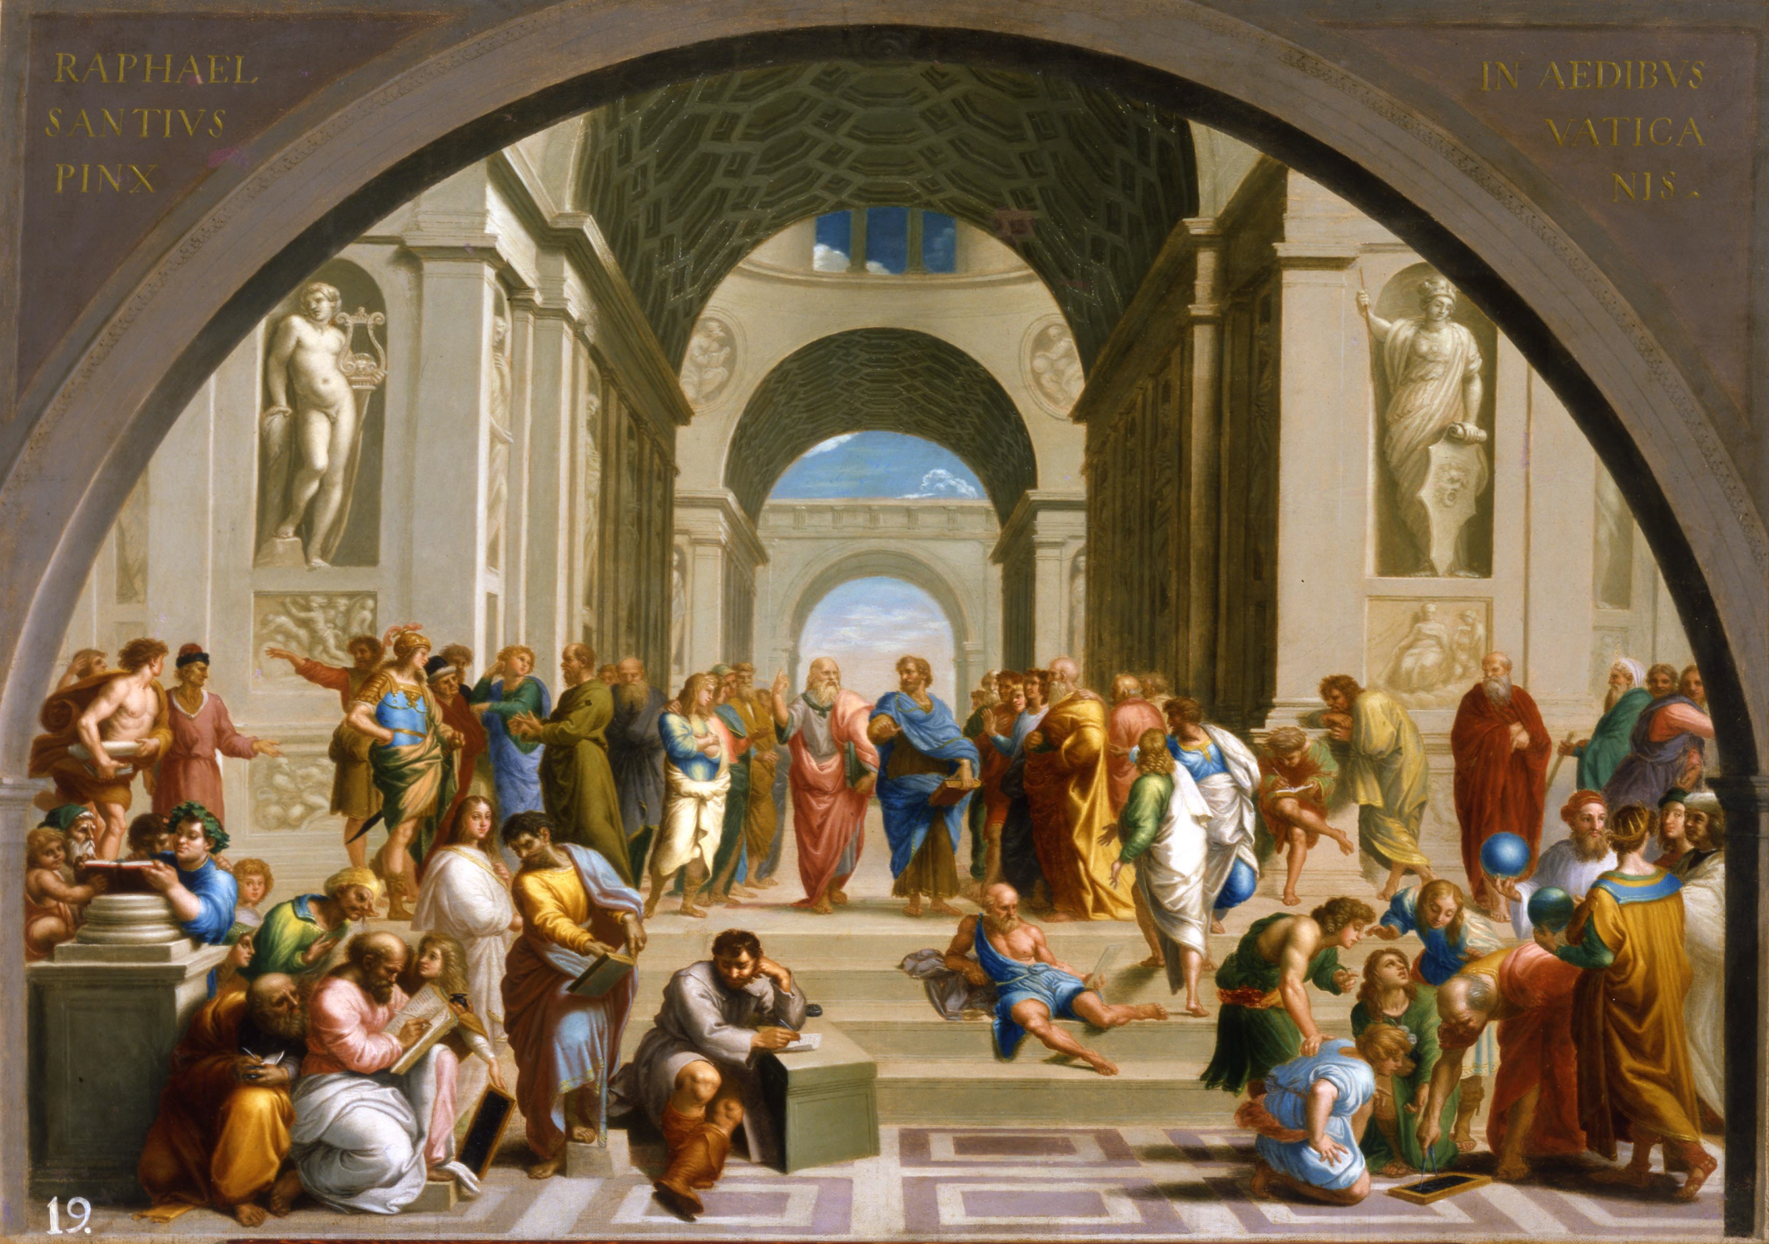

Slide 3
Η ιστορία των Φυσικών Επιστημών
Η εξέλιξη των Φυσικών Επιστημών δεν ήταν ομοιόμορφη ούτε γραμμικά εξελισσόμενη στο χώρο και το χρόνο.
Περίοδοι γοργής ανάπτυξης εναλλάσσονται με μακρύτερες περιόδους στασιμότητας, ακόμα και παρακμής.
Στην πορεία του χρόνου τα κέντρα επιστημονικής δραστηριότητας μετατοπίζονται αδιάκοπα, περισσότερο ακολουθώντας, παρά προπορευόμενα, τα κέντρα της εμπορικής και βιομηχανικής δραστηριότητας.

Slide 4
ΣΤΑΘΜΟΙ ΣΤΗΝ ΙΣΤΟΡΙΑ ΤΗΣ ΕΠΙΣΤΗΜΗΣ
ΩΣ ΤΟ 17^{Ο} ΑΙΩΝΑ

Slide 5
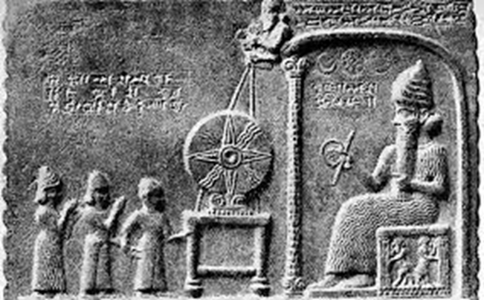
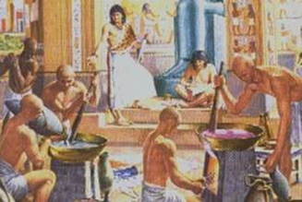
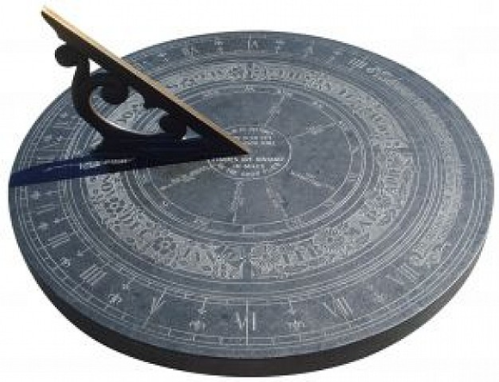
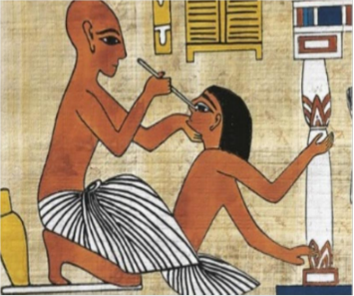
Η Βαβυλώνα, η Αίγυπτος, οι Ινδίες, η Κίνα κ.α. υπήρξαν οι εστίες της αρχαίας επιστήμης.
Αποκτώνται οι πρώτες γνώσεις και πρακτικές στην Αστρονομία, Γεωμετρία, Ιατρική, χημεία.

Slide 6
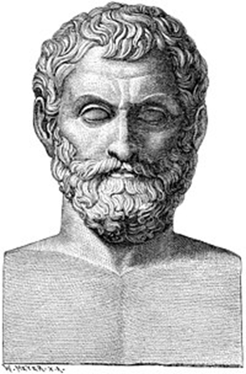
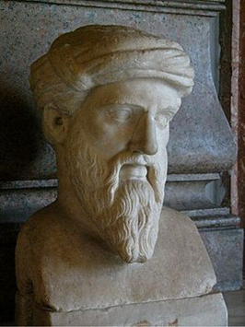
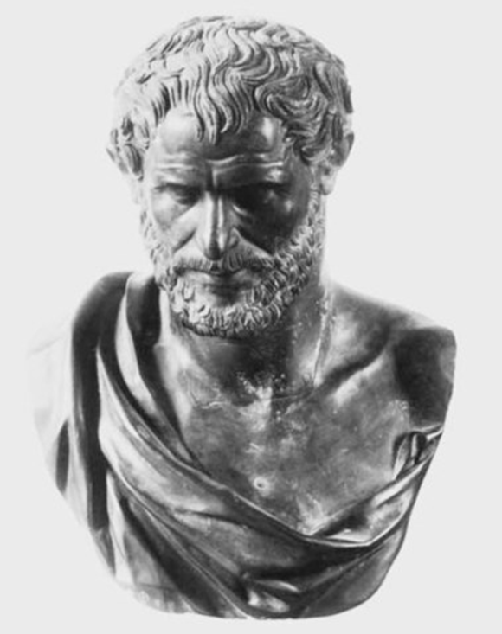
Η αρχαία Ελλάδα έγινε ο κοινός κληρονόμος τους, και σ’ αυτή διαμορφώθηκε πρώτη φορά από τους Φυσικούς φιλοσόφους η λογική και η πειραματική βάση της επιστήμης, όπως την ξέρουμε σήμερα
Θαλής ο Μιλήσιος
Πυθαγόρας ο Σάμιος
Δημόκριτος

Slide 7
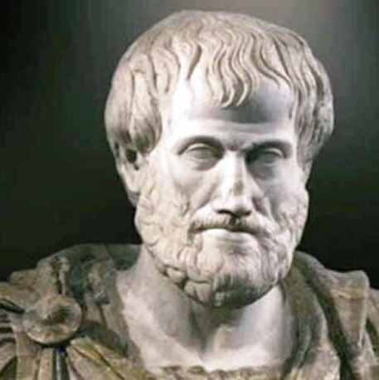
ΑΡΙΣΤΟΤΕΛΗΣ (384 π.Χ. - 322 π.Χ.)
Ο κόσμος είναι αιώνιος και αμετάβλητος
Δεν υπάρχει κενό
Στη φύση ανήκουν τόσο τα γήινα όσο και τα ουράνια σώματα, τα οποία έχουν έμφυτη την αρχή της κίνησης.
Τα υλικά αίτια των όντων στη γη είναι: Η γη, το νερό ο αέρας και η φωτιά.
Ο κόσμος δημιουργήθηκε από τον ουρανό και τη γη.
Η γη είναι ακίνητη στο κέντρο του κόσμου.
Ο ουρανός περιλαμβάνει τη γη, τον ήλιο, τη Σελήνη, τους πλανήτες και τα αστέρια που διαγράφουν κυκλικές τροχιές γύρω από τη γη.. Έξω από τη γη τα σώματα αποτελούνται από μια Πέμπτη ουσία, τον αιθέρα.
Αριστοτέλης (Αρχαία Στάγειρα, ήταν αρχαίος Έλληνας φιλόσοφος και επιστήμονας που γεννήθηκε στα Στάγειρα της Χαλκιδικής, στην Μακεδονία

Slide 8
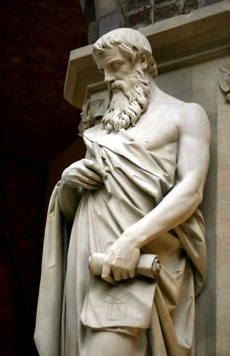
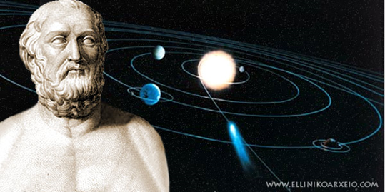
Ευκλείδης (323 π.Χ – 285 π.Χ.)
Αρίσταρχος ο Σάμιος (310 π.Χ. - περίπου 230 π.Χ.)
Είναι γνωστός ως ο «πατέρας» της Γεωμετρίας.
Είναι ο πρώτος επιστήμονας (μετά τους Πυθαγορείους) ο οποίος πρότεινε το ηλιοκεντρικό μοντέλο του Ηλιακού Συστήματος, θέτοντας τον Ήλιο και όχι τη Γη, στο κέντρο του γνωστού Σύμπαντος

Slide 9
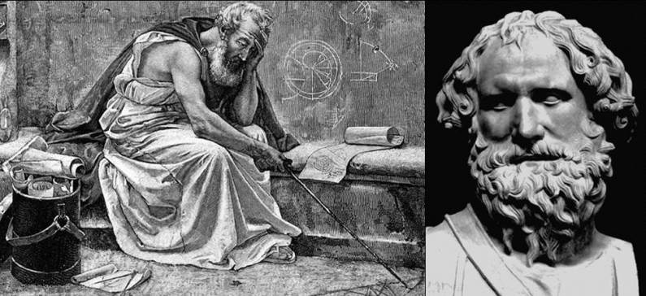
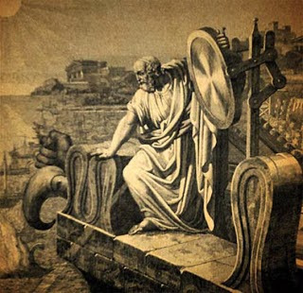
Αρχιμήδης ο Συρακούσιος (287 π.Χ. – . 212 π.Χ.)
Έλληνας μαθηματικός, μηχανικός, φυσικός,
εφευρέτης και αστρονόμος
Κατασκευές:
Το υδραυλικό ρολόι
Το ατμοτηλεβόλο
Το οδόμετρο
Το πλανητάριο
« μάγος » των μοχλών και των πολεμικών μηχανών
Τα καυστικά κάτοπτρα
Το μεγαλύτερο πλοίο της αρχαιότητας
Απόδειξε ότι η επιφάνεια κι ο όγκος μιας σφαίρας είναι τα 2/3 των αντίστοιχων του περιγεγραμμένου στη σφαίρα κλειστού κυλίνδρου
Έθεσε τις βάσεις της υδροστατικής (Αρχή του Αρχιμήδη), της στατικής και μια εξήγηση της αρχής του μοχλού
Χρησιμοποίησε τη μέθοδο της εξάντλησης, για τον υπολογισμό της περιοχής, κάτω από το τόξο παραβολής, με την άθροιση άπειρης σειράς και έδωσε μια εξαιρετικά ακριβή προσέγγιση για τον αριθμό π. Όρισε, επίσης, την επίπεδη έλικα (σπείρα) που έφερε το όνομά του, τύπους για τον όγκο των επιφανειών εκ περιστροφής και ένα ευφυές σύστημα για την έκφραση πολύ μεγάλων αριθμών.

Slide 10
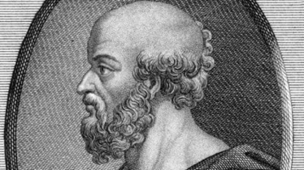
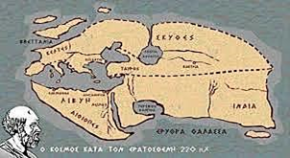
Ερατοσθένης ο Ειρηναίος ( 276 π.Χ. – 194 π.Χ.)
Θεωρείται ο πρώτος άνθρωπος στην ιστορία που υπολόγισε το μέγεθος της Γης και κατασκεύασε ένα σύστημα συντεταγμένων με παράλληλους και μεσημβρινούς. Επίσης, κατασκεύασε και έναν χάρτη του κόσμου, όπως τον θεωρούσε.
Εφηύρε έναν τρόπο υπολογισμού των πρώτων αριθμών γνωστό ως κόσκινο του Ερατοσθένη.

Slide 11
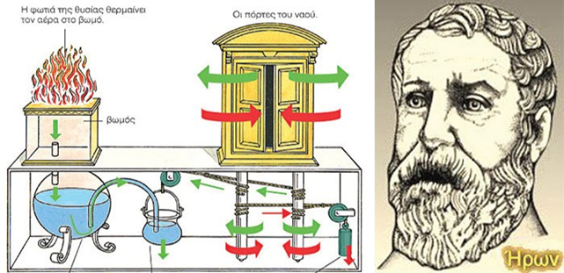
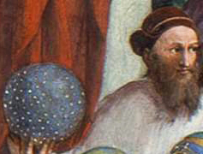
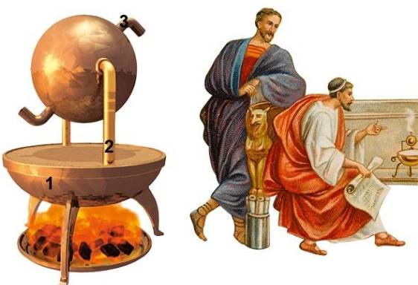
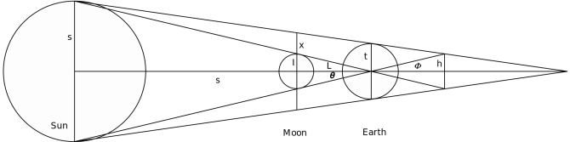
Ίππαρχος (190 π.Χ. – 120 π.Χ
Ήρων ο Αλεξανδρεύς (10 – 75)
Έλληνας αστρονόμος, γεωγράφος, χαρτογράφος και μαθηματικός.
Θεωρείται ο ιδρυτής της τριγωνομετρίας,
Έλληνας μηχανικός, γεωμέτρης και εφευρέτης, του οποίου η πιο διάσημη εφεύρεση ήταν η αιολόσφαιρα, η πρώτη ατμομηχανή στην παγκόσμια ιστορία.
Προσδιορίσει ότι η διάμετρος της Σελήνης είναι ίση με το 1/3 της γήινης, καθώς και την απόσταση Γης – Σελήνης με ικανοποιητική ακρίβεια.

Slide 12
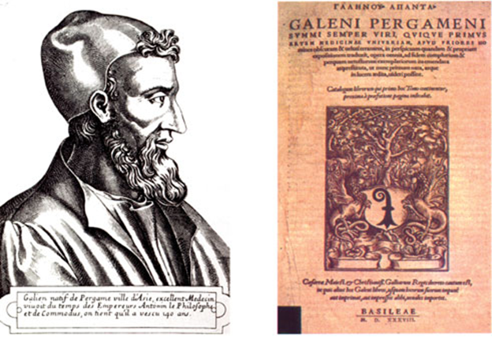
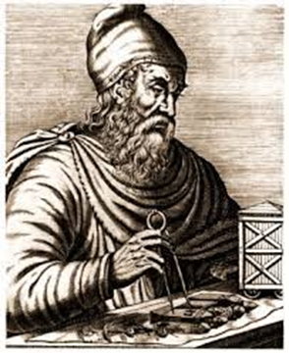
Κλαύδιος Πτολεμαίος (100- 170)
Γαληνός (129 -199)
Ελληνο -Ρωμαίος μαθηματικός, αστρονόμος, γεωγράφος
Έλληνας ιατρός της Αρχαιότητας
Οι εμπεριστατωμένες μελέτες του αναφέρονται στην ανατομική, τη φυσιολογία, τη χειρουργική, τη φαρμακευτική, την οφθαλμολογία, τη μαιευτική, την παθολογία, τη θεραπευτική, την υγιεινή, την οδοντιατρική και τη φαρμακολογία.
Θεωρούσε τη Γη σφαιρική κι ακίνητη, και μεγαλύτερη απ' όλα τα ουράνια σώματα. Για να εξηγήσει την ανάδρομη κίνηση των πλανητών, εισήγαγε στο γεωκεντρικό μοντέλο των έκκεντρων κύκλων και επικύκλων που είχε ήδη προταθεί από τον Απολλώνιο τον Περγαίο και τον Ίππαρχο

Slide 13
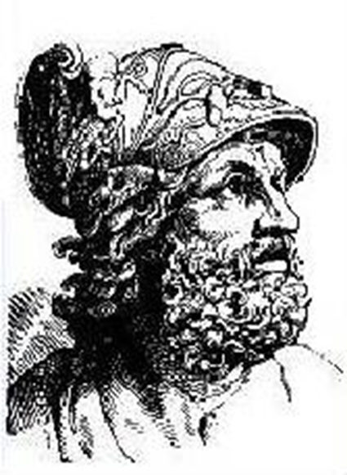
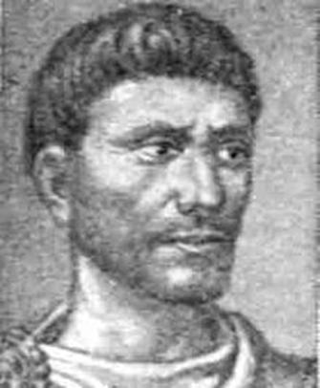
Μενέλαος ο Αλεξανδρεύς (70 – 140)
Διόφαντος (210 – 290)
Έλληνας μαθηματικός του τρίτου αιώνα, ο οποίος έζησε στην Αλεξάνδρεια
Έλληνας μαθηματικός και αστρονόμος, ο πρώτος ιστορικά που συνέλαβε και όρισε τη γεωδαισία, την προβολή δηλαδή ευθειών γραμμών πάνω στην επιφάνεια μιας σφαίρας, όπου ένα τρίγωνο για παράδειγμα αποτελείται από τρία τόξα μέγιστων κύκλων στην επιφάνεια της σφαίρας.
Συνεισέφερε πολύ στην ανάπτυξη της αριθμητικής, καθιέρωσε και τυποποίησε έναν τύπο σύντομου μαθηματικού συμβολισμού για τη γραφή προβλημάτων, για πρώτη φορά σε ευρεία κλίμακα άρχισε να χρησιμοποιεί τα κλάσματα ως πραγματικούς αριθμούς και ασχολήθηκε με την επίλυση εξισώσεων με πολλαπλούς αγνώστους όρους.

Slide 14
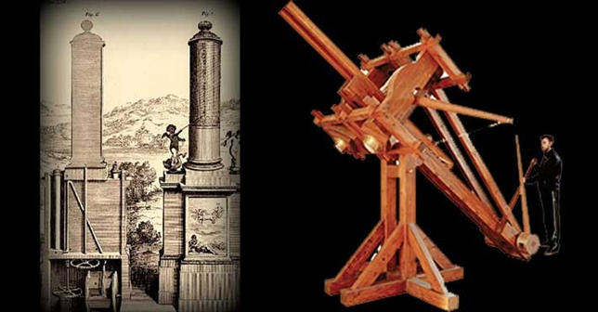
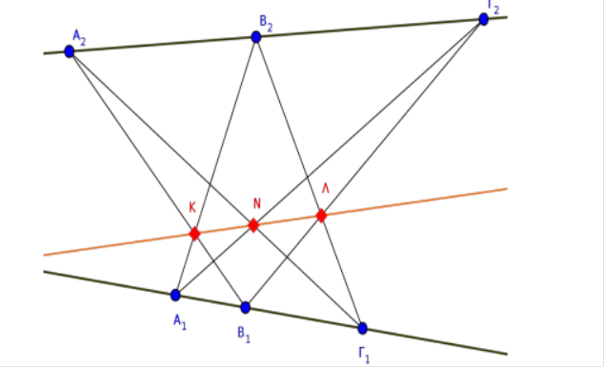
Φίλων ο Βυζάντιος (280 -220)
Πάππος ο Αλεξανδρεύς
(περί το 320 μ.Χ.)
Ασχολήθηκε με τους μοχλούς, τα «πνευματικά» (προβλήματα που είχαν να κάνουν με τις ιδιότητες του θερμαινόμενου αέρα και του ατμού), τα αυτόματα, τις κλεψύδρες και τις πολεμικές και πολιορκητικές μηχανές κάθε είδους.
Ένας εκ των σημαντικότερων Γεωμετρών της αρχαιότητας, έμεινε στην ιστορία για το
έργο Μαθηματική συναγωγή, το οποίο αποτελείται από οκτώ βιβλία, μέσα στα οποία
περιέχονται σχόλια, συμπληρώσεις, παρατηρήσεις και γενικεύσεις προτάσεων πάνω σε όλα τα προηγούμενα έργα Γεωμετρίας, ενώ συμπληρώνει και ο ίδιος δικά του
θεωρήματα.

Slide 15
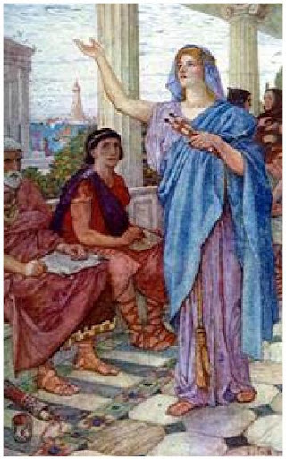
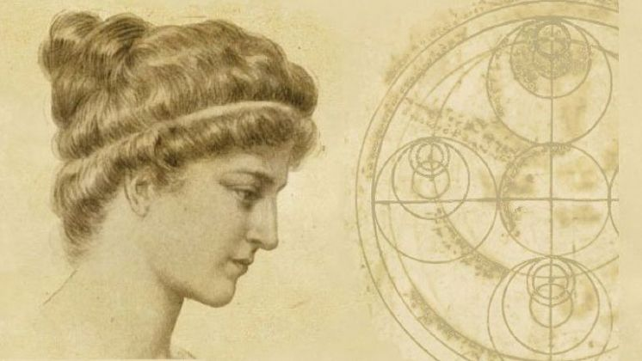
Υπατία (370 - 415)
Ελληνίδα νεοπλατωνική φιλόσοφος, αστρονόμος και μαθηματικός, διευθύντρια της νεοπλατωνικής σχολής στην Αλεξάνδρεια.
Επιμελήθηκε έργα γεωμετρίας, άλγεβρας και αστρονομίας, και γνώριζε πώς να κατασκευάζει αστρολάβους και υγροσκόπια.
Σχολίασε την Αριθμητική του Διόφαντου, έγραψε τον Αστρονομικό Κανόνα και τελειοποίησε τον Κώνο του Απολλώνιου

Slide 16
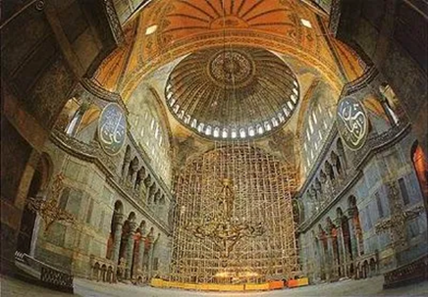
Ισίδωρος ο Μιλήσιος (442 - 537)
Ανθέμιος ο Τραλλιανός (474 – 534)
Έλληνας μαθηματικός, μηχανικός και αρχιτέκτονας. Ως βασικός συνεργάτης του Ανθεμίου συμμετείχε στην ανοικοδόμηση του ναού της Αγίας Σοφίας στην Κωνσταντινούπολη
Έλληνας γεωμέτρης, φυσικός, μαθηματικός, αρχιτέκτονας, μηχανικός και γλύπτης, σπουδαιότερο έργο του οποίου ήταν η κατασκευή του Ναού της Αγίας Σοφίας στην Κωνσταντινούπολη.
Σημαντική ήταν η συμβολή του στα μαθηματικά, κυρίως μέσα από τη διάδοση κειμένων του Ευκλείδη και του Αρχιμήδη
Οι δεξιότητές του ως πολιτικού μηχανικού διαφάνηκαν και στην επισκευή των αντιπλημμυρικών έργων του Δάρας.
Πρώτος από όλους τους Έλληνες χρησιμοποίησε τη δύναμη του ατμού.
Ο ίδιος ήταν δάσκαλος των μαθηματικών, αλλά και ιδρυτής σχολής μηχανικών.

Slide 17
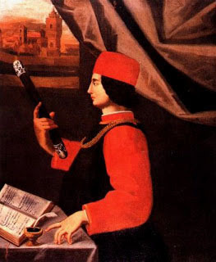
Ιωάννης ο Φιλόπονος (490 μ.Χ – 470 μ.Χ.)
Ο λόγιος Ιωάννης ο Φιλόπονος ή Γραμματικός ήταν Χριστιανός εκκλησιαστικός συγγραφέας, φιλόσοφος, γραμματικός, μαθηματικός, φυσικός, αστρονόμος και ένας από τους πιο διακεκριμένους επιστήμονες του πρώτου μισού του 6ου αιώνα στο Βυζάντιο
Αγωνίστηκε κατά των απόκρυφων επιστημών. Το έργο του Περί της του αστρολάβου χρήσεως και κατασκευής είναι το αρχαιότερο γνωστό πλήρες κείμενο για τον αστρολάβο και μάλιστα περιέχει δικές του πρωτότυπες ιδέες σχετικά με τις κινήσεις των ουρανίων σωμάτων.
Οι ιδέες του Ιωάννη του Φιλόπονου για την κίνηση των σωμάτων και οι θεωρίες του για την ορμή και την αδράνεια (inertia) τον ανάγουν σε φυσικό πρώτου μεγέθους. Άλλωστε δίδασκε ότι τα σώματα κινούνται λόγω της ορμής την οποία έχουν.

Slide 18
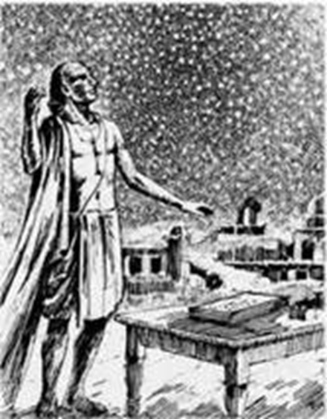
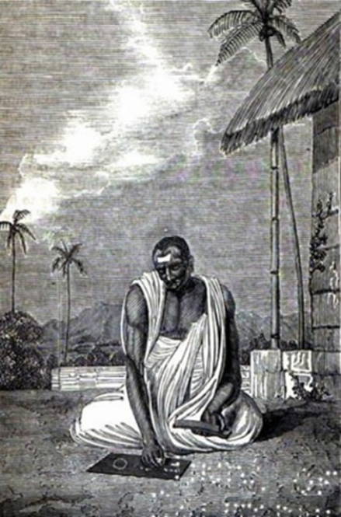
Βαραχαμιχίρα ( 505–587)
Βραχμαγκούπτα (598 – 668)
Ινδός αστρονόμος, μαθηματικός
και αστρολόγος
Ινδός μαθηματικός και αστρονόμος
Ήταν ο πρώτος που διατύπωσε σαφείς κανόνες για υπολογισμούς με χρήση του μηδενός.
Υποστήριξε ότι τα σώματα πέφτουν προς τη γη γιατί είναι στη φύση της γης να έλκει τα σώματα.
Ασχολήθηκε με κινήσεις των πλανητών, και εκλείψεις.
Είχε πει ότι: Υπάρχει κάποια δύναμη που εμποδίζει τα αντικείμενα να πετάξουν από τη γη και συγκρατεί τα ουράνια σώματα στις σωστές τους θέσεις, αλλά δεν της είχε δώσει κάποιο όνομα.
Περιέγραψε τη βαρύτητα ως μια ελκτική δύναμη που εμποδίζει τα πράγματα να πέσουν από τη Γη.

Slide 19
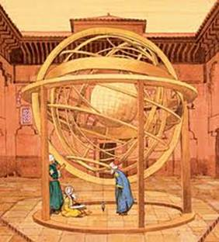
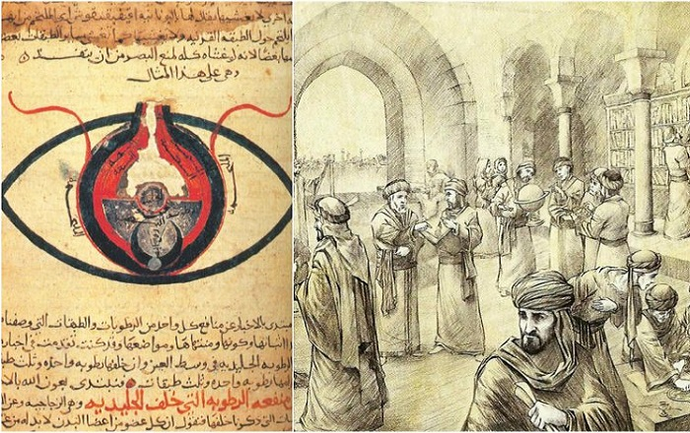
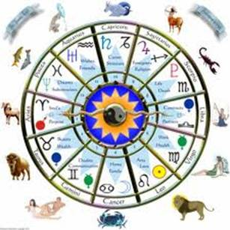
Άραβες αστρονόμοι κατά το Μεσαίωνα
Υπήρξαν δύο μουσουλμάνοι αστρονόμοι, ο Αλ Τουσί στην Περσία και ο Ιμπν αλ Σατίρ στη Συρία, οι οποίοι κατασκεύασαν διαγράμματα και εκτέλεσαν ορισμένους υπολογισμούς που αποδείχθηκαν σημαντικοί για τον Πολωνό αστρονόμο Κοπέρνικο, 300 χρόνια αργότερα.
Ο Οίκος της Σοφίας

Slide 20
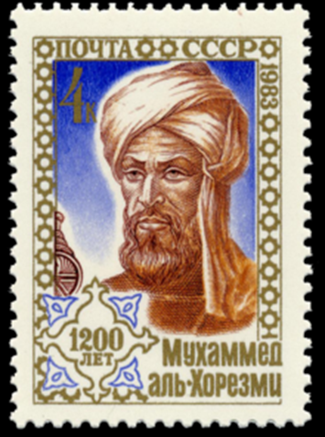
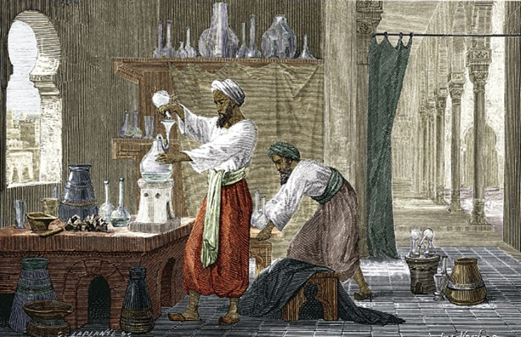
Αλ- Χουαρίζμι (780 – 846)
Αλ Ραζί (868-925)
Πέρσης ιατρός που διέκρινε τις μεταδοτικές ασθένειες από το 10ο αιώνα και παρατήρησε τα σάπια κρέατα ως δείκτη υγείας...
Πέρσης μαθηματικός, αστρονόμος και γεωγράφος
Τα συγγράμματά του επηρέασαν όλη
τη μεσαιωνική ιατρική
Θεωρείται ο «πατέρας» της άλγεβρας.
Ερεύνησε την ευλογιά και την ιλαρά.
Ήταν επίσης φιλόσοφος, θεολόγος, αλχημιστής και αστρονόμος.

Slide 21
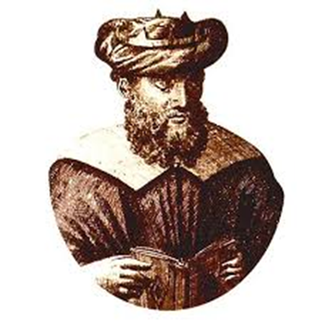
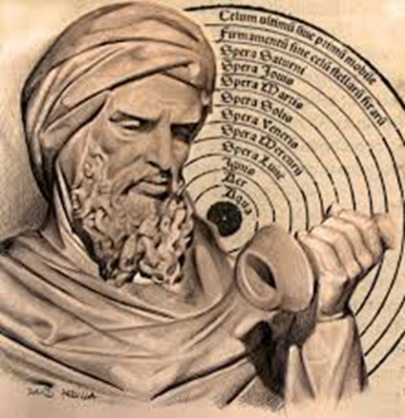
Αβικέννας (980 – 1037)
Αβερρόης (1126 – 1198)
Πέρσης μουσουλμάνος ιατροφιλόσοφος
Ανδαλουσιανός πολυμαθής Μουσουλμάνος, ειδικός στον Αριστοτελισμό, τη νομολογία, τη λογική, την ψυχολογία, την πολιτική και τις επιστήμες της ισλαμικής ιατρικής, αστρονομίας, γεωγραφίας, μαθηματικών, φυσικής και ουράνιας μηχανικής.
Σε ηλικία 16 ετών είχε μελετήσει γεωμετρία, λογική, ιατρική, φυσική και μαθηματικά, και εξασκούσε ήδη το επάγγελμα του ιατρού.

Slide 22
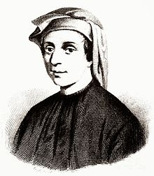
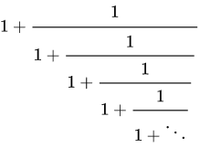
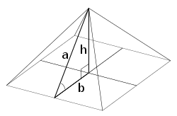
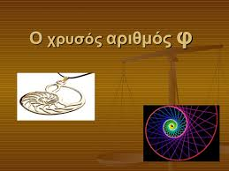
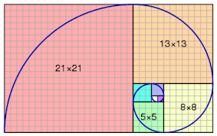
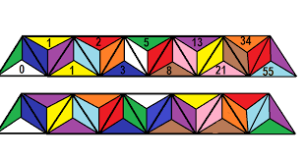
Λεονάρντο της Πίζας (Φιμπονάτσι) 1175 – 1240)
Ιταλός μαθηματικός που έμεινε στην ιστορία για την περίφημη Ακολουθία Φιμπονάτσι και για την εισαγωγή στην Ευρώπη του αραβικού δεκαδικού συστήματος αρίθμησης καθώς και άλλων μαθηματικών καινοτομιών σε μια σκοτεινή εποχή για τις επιστήμες στην Ευρώπη.

Slide 23
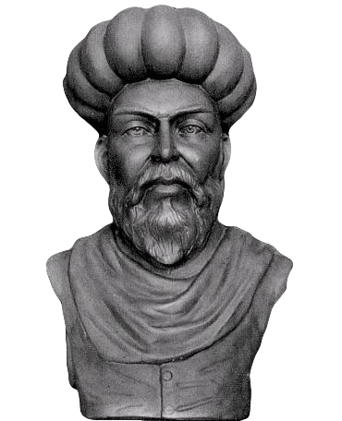
Ιμπν Αλ – Ναφίς (1210 – 1288)
Άραβας που ανακάλυψε και διατύπωσε την άποψη
ότι το αίμα περνά και οξυγονώνεται μέσω των πνευμόνων, σχηματίζοντας ένα μικρό κυκλοφορικό σύστημα.
Ήταν για πρώτη φορά που κάποιος μπόρεσε να εξηγήσει, πώς ο αέρας εισχωρούσε στο αίμα.

Slide 24
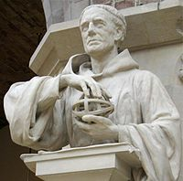
Ρότζερ Μπέικον (1220 -1292)
Άγγλος θεολόγος και φιλόσοφος του Μεσαίωνα
Ασχολήθηκε με όλους τους τομείς της γνώσης.
Επιδόθηκε στην αστρονομία, γλωσσολογία, αλχημεία, ιδιαίτερα στην οπτική, διόρθωσε το Ιουλιανό ημερολόγιο και σ’ αυτόν αποδίδονται οι εφευρέσεις του μεγεθυντικού φακού και του θερμομέτρου. Στην επιστολή του De secretis operibus οραματίζεται αυτοκίνητα και αεροπλάνα.

Slide 25
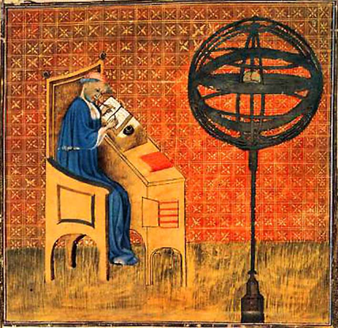
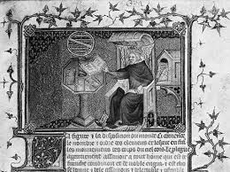
Νικόλαος Ορέσμιος (1323 – 1382)
Γάλλος φιλόσοφος, συγγραφέας, μαθηματικός και μεταφραστής του ύστερου Μεσαίωνα (14ος αιώνας).
Συνέγραψε έργα με επίδραση στα μαθηματικά, τη φυσική,
και την αστρονομία.
Συζητά ενδείξεις υπέρ και κατά της ημερήσιας περιστροφής της Γης γύρω από τον άξονά της. Από αστρονομικής απόψεως, έγραψε ότι αν η Γη ήταν σε κίνηση και όχι οι ουράνιες σφαίρες, τότε όλες οι κινήσεις που παρατηρούμε στα ουράνια και υπολογίζονται από τους αστρονόμους θα εμφανίζονταν ακριβώς οι ίδιες.

Slide 26
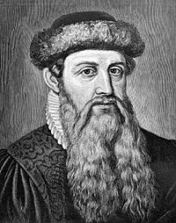
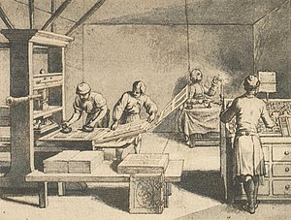

Ιωάννης Γουτεμβέργιος (1400 -1468)
Γερμανός σιδηρουργός, χρυσοχόος, τυπογράφος και εκδότης, ο οποίος εισήγαγε την τυπογραφία στην Ευρώπη. Παρόλο που ο Γουτεμβέργιος δεν εφηύρε ο ίδιος την μηχανική εκτύπωση με κινητά στοιχεία, ήταν ο πρώτος που συνέταξε και υλοποίησε τη μέθοδο για τη μαζική εκτύπωση βιβλίων. Η τυπογραφική μέθοδος του Γουτεμβέργιου θεωρείται ευρέως ως η πιο σημαντική εφεύρεση της δεύτερης χιλιετίας και το γεγονός που εγκαινίασε τη νεότερη Εποχή της ανθρώπινης ιστορίας
Η λατινική Βίβλος του Γουτεμβέργιου

Slide 27




Λεονάρντο ντα Βίντσι (1452 – 1519)
Ιταλός πολυμαθής της Αναγέννησης και οι τομείς που τον ενδιέφεραν συμπεριλάμβαναν την εφεύρεση, τη ζωγραφική, τη γλυπτική, την αρχιτεκτονική, την επιστήμη, τη μουσική, τα μαθηματικά, την εφαρμοσμένη μηχανική, τη λογοτεχνία, την ανατομία, τη γεωλογία, την αστρονομία, τη βοτανική, τη συγγραφή, την ιστορία καθώς και τη χαρτογραφία. Αποκαλούνταν συχνά "πατέρας της παλαιοντολογίας", της ιχνολογίας και της αρχιτεκτονικής. Θεωρείται ευρέως ένας από τους καλύτερους ζωγράφους όλων των εποχών. Μερικές φορές του δίνονται τα εύσημα για την εφεύρεση του αλεξιπτώτου, του ελικοπτέρου και του άρματος μάχης.

Slide 28




Νικόλαος Κοπέρνικος (1473 -1543)
Αναγεννησιακός μαθηματικός, αστρονόμος, γιατρός, νομικός και συγγραφέας, ο οποίος διατύπωσε το ηλιοκεντρικό μοντέλο του σύμπαντος, τοποθετώντας τον Ήλιο και όχι τη Γη στο κέντρο του, ενώ η Γη και οι πλανήτες περιφέρονται σε κυκλικές τροχιές γύρω από αυτόν.
Ο Κοπέρνικος αποδεχόταν τις ιδέες της Εκκλησίας για τον χρόνο και τη δημιουργία, αλλά σύμφωνα με τις μετρήσεις του, η Γη βρισκόταν πολύ πιο κοντά στον Ήλιο απ’ ότι ο Ήλιος στους άλλους αστέρες. Υπολόγισε επίσης κατά προσέγγιση τις αποστάσεις του Ήλιου από τους πλανήτες και της Σελήνης από τη Γη. Τελικά το Σύμπαν ήταν πολύ μεγαλύτερο απ’ ό,τι πίστευαν οι άνθρωποι.

Slide 29




Ανδρέας Βεσάλιος (1514 – 1564)
Φλαμανδός ανατόμος
Τα έργο του «Περί της κατασκευής του ανθρώπινου σώματος» ήταν η πρώτη περιγραφή του ανθρώπινου σώματος, η οποία διόρθωνε τα λάθη του Γαληνού.

Slide 30






Τύχο Μπράχε (1546 – 1601)
Δανός ευγενής, γνωστός για τις συστηματικές αστρονομικές και πλανητικές παρατηρήσεις του. Έχτισε αστεροσκοπείο για αυτό. Αναγνώρισε και μελέτησε τον καινοφανή αστέρα nova.
Προέβη σε αξιόλογες βελτιώσεις στις θεωρίες περί Σελήνης, ήταν ο πρώτος που μελέτησε τη διάθλαση και που συνέταξε κατάλογο από 777 αστέρες.
To «τυχωνικό» κοσμολογικό του σύστημα : η Γη ακινητοποιήθηκε και πάλι, με τον Ήλιο και τη Σελήνη να περιφέρονται γύρω της ως δορυφόροι και τους υπόλοιπους πλανήτες να περιφέρονται ως δορυφόροι του Ήλιου.

Slide 31


Τζορντάνο Μπρούνο (1548 -1600)
Υποστήριζε την απειρία του Σύμπαντος, την ύπαρξη πολλαπλών κόσμων, και την ηλιοκεντρική θεωρία.
Οι πλανήτες κινούνται γύρω από τον άξονά τους καθώς και γύρω από τον Ήλιο. Ο Μπρούνο μάλιστα πηγαίνει τη θεωρία παραπέρα, εγκαταλείποντας την ιδέα του κέντρου. «Δεν υπάρχει κανένα άστρο στο κέντρο του σύμπαντος, διότι το σύμπαν εκτείνεται προς όλες τις κατευθύνσεις με τον ίδιο τρόπο. Κάθε αστέρι είναι ένας ήλιος σαν το δικό μας, και γύρω από το καθένα από αυτά τα αστέρια περιστρέφονται άλλοι πλανήτες, αόρατοι στα μάτια μας, αλλά υπάρχουν.»

Slide 32

Γαλιλαίος Γαλιλέι 1564 – 1642)
Ιταλός φυσικός, μαθηματικός, αστρονόμος και φιλόσοφος,
Ο Γαλιλαίος συνέβαλε σημαντικά στην επιστημονική επανάσταση του 17ου αιώνα. Ανάμεσα σε άλλα, βελτίωσε το τηλεσκόπιο και το χρησιμοποίησε πρώτος συστηματικά για αστρονομικές παρατηρήσεις
Διατύπωσε τους νόμους του εκκρεμούς που χρησιμοποιήθηκαν στα ρολόγια, καθώς και το νόμο της πτώσεως των σωμάτων (που αποδεικνύει ότι η βαρύτητα επιδρά στην ταχύτητα των σωμάτων όταν υψώνονται ή πέφτουν), εφηύρε ένα θερμόμετρο και έναν υπολογιστικό διαβήτη, και υποστήριξε τη θεωρία του Κοπέρνικου για το Ηλιακό Σύστημα.
Ήταν ο πρώτος που εισηγήθηκε την πειραματική μέθοδο και τη μαθηματικοποίηση της φυσικής.

Slide 33


Γιοχάνες Κέπλερ (1571 – 1630)
Γερμανός αστρονόμος
Χρησιμοποιώντας τα αποτελέσματα μετρήσεων του Μπράχε, ο Κέπλερ εισήγαγε την Ουράνια Μηχανική, δηλαδή την επιστήμη που περιγράφει τους νόμους κινήσεως των πλανητών γύρω από τον ήλιο.
Προσέφερε επίσης και στην Οπτική διατυπώνοντας θεωρίες για τους οπτικούς φακούς και το τηλεσκόπιο.
Έτσι εφάρμοσε τη γήινη φυσική σε ουράνια σώματα.

Slide 34



Γουίλιαμ Χάρβεϊ (1578 – 1657)
Άγγλος ιατρός που συνέβαλε σημαντικά στην ανατομία και τη φυσιολογία . Ήταν ο πρώτος γνωστός γιατρός που περιέγραψε πλήρως, και λεπτομερώς, τη συστηματική κυκλοφορία και τις ιδιότητες του αίματος που αντλούνται στον εγκέφαλο και το υπόλοιπο σώμα από την καρδιά
Ο Χάρβεϋ παρουσιάζει τους πειραματισμούς του στον βασιλιά Κάρολο τον 1ο. Πίνακας του Ρόμπρετ Χάνναχ.

Slide 35


Ρόμπερτ Μπόιλ (1627 – 1691)
Κρίστιαν Χόυχενς (1629 – 1695)
Ιρλανδός φυσικός
Ολλανδός μαθηματικός και επιστήμονας
Αντιλήφθηκε τη πραγματική φύση των χημικών στοιχείων, και ότι οι διάφορες ουσίες αποτελούν χημικές ενώσεις χημικών στοιχείων.
Ασχολήθηκε με τα μαθηματικά, και την αστρονομία.
Κατασκεύασε ρολόγια ακριβείας.
Ασχολήθηκε με τη φυγόκεντρο δύναμη και με προβλήματα κρούσεων,
με την Ακουστική και τη φύση του κενού.
Διατύπωσε, το νόμο των αερίων που φέρει το όνομά του.
Πρότεινε μάλιστα για πρώτη φορά μια θεωρία για την κυματική φύση του φωτός.

Slide 36


Άντον φαν Λέβενχουκ (1632 – 1723)
Ρόμπερτ Χουκ (1635 – 1703)
Ολλανδός έμπορος και επιστήμονας.
Άγγλος φυσικός και αρχιτέκτονας.
Κατασκευάζει ένα σύνθετο οπτικό μικροσκόπιο, με το οποίο παρατηρεί μικρούς "πόρους" σε τομές φελλού, τους οποίους ονομάζει "κύτταρα".
Με τα ισχυρά μικροσκόπια που κατασκεύασε, παρατήρησε και περιέγραψε τα ερυθρά αιμοσφαίρια, τους ζυμομύκητες και τα σπερματοζωάρια. Έκανε έρευνες σχετικές με την ιστολογία του ανθρώπου και τη βιολογία των εντόμων, ενώ μελέτησε την τριχοειδή κυκλοφορία του αίματος.
Κατασκεύασε μία αντλία κενού την οποία χρησιμοποίησε ο Μπόιλ για τα πειράματά του
Κατέληξε στον νόμο της παγκόσμιας έλξης την ίδια περίοδο με τον Νεύτωνα

Slide 37

Ισαάκ Νιούτον (1643 – 1727)
Άγγλος φυσικός, μαθηματικός, αστρονόμος, φιλόσοφος, αλχημιστής και θεολόγος.
Θεωρείται πατέρας της Κλασικής Φυσικής, καθώς ξεκινώντας από τις παρατηρήσεις του Γαλιλαίου αλλά και τους νόμους του Κέπλερ για την κίνηση των πλανητών διατύπωσε τους τρεις μνημειώδεις νόμους της κίνησης και τον «νόμο της βαρύτητας», δίνοντας την πρώτη μαθηματική διατύπωση της βαρύτητας.
Ανέπτυξε τον Απειροστικό λογισμό στα μαθηματικά.
Συνέβαλλε στην ανάπτυξη της Οπτικής.
Υπήρξε σημαντικός πειραματιστής.

